Slide 1
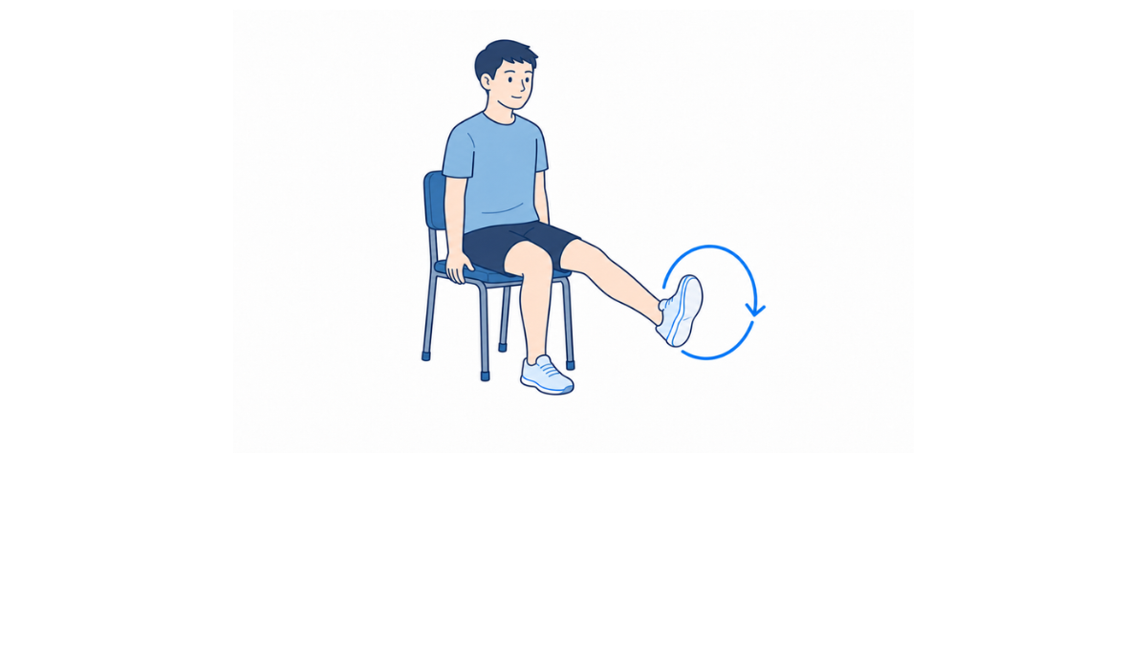
10回×2セット
・膝を伸ばした状態で足首を回す運動を行いましょう。
・時計回り、反時計回り行い、左右両方行うようにしましょう。

